Slide 1


الفصل الأول
رياضيات 5
العام الدراسي 1443هـ
إعداد: أ/عبدالعزيز الشريف

Slide 2






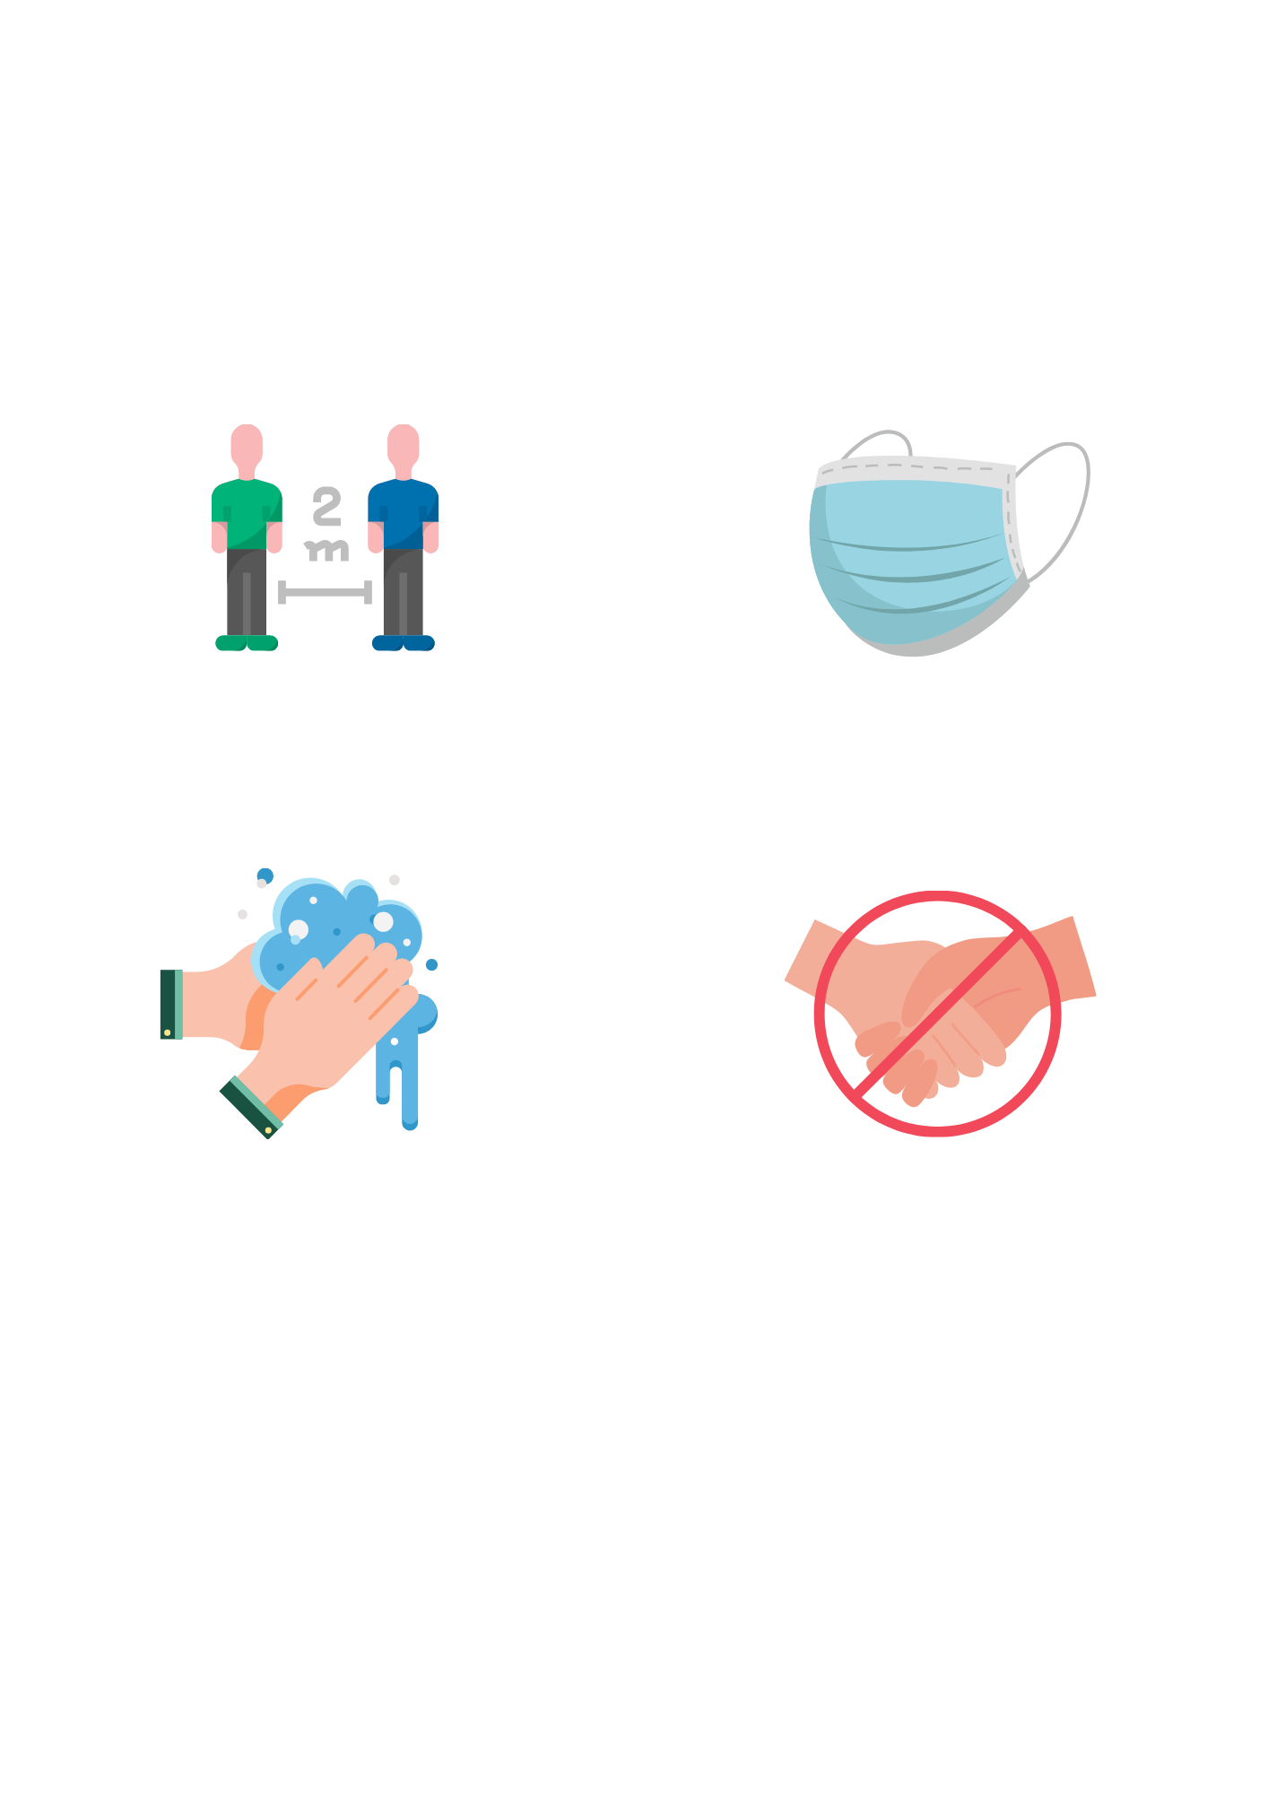






المادة:
اليوم:
التاريخ:
غسل اليدين
الالتزام بارتداء الكمامة
التباعد الاجتماعي
عدم المصافحة

Slide 3

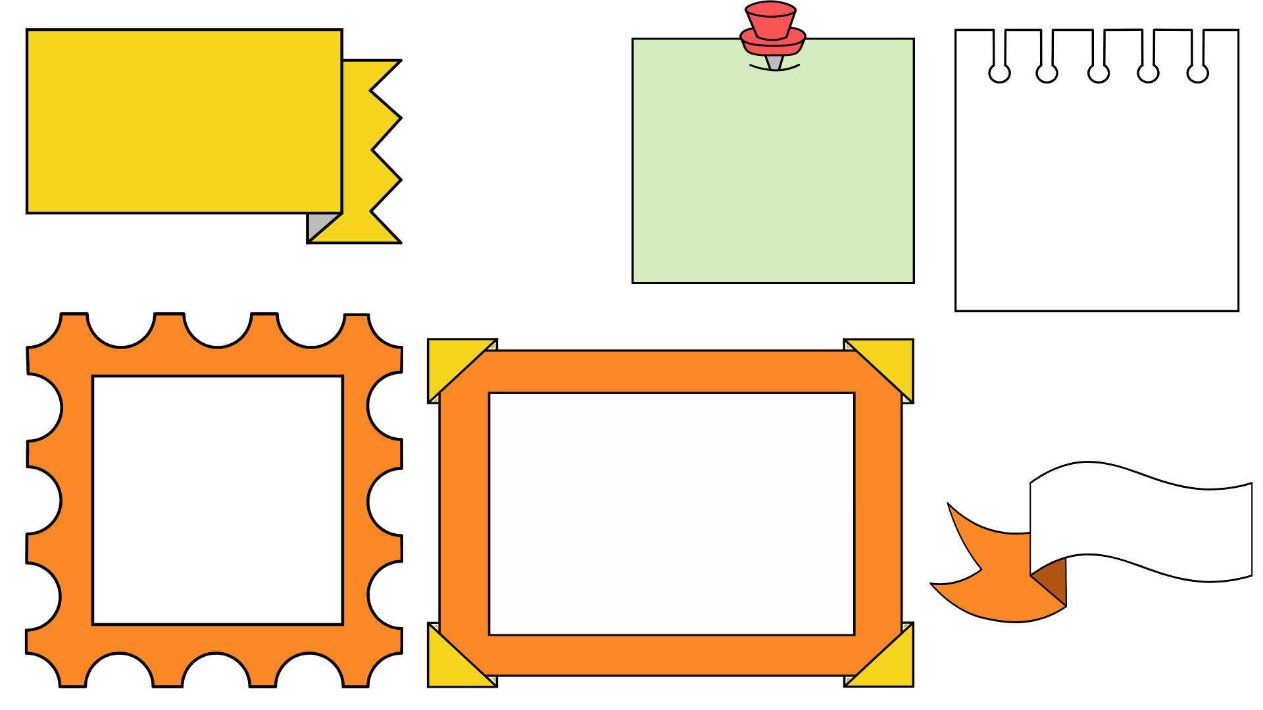

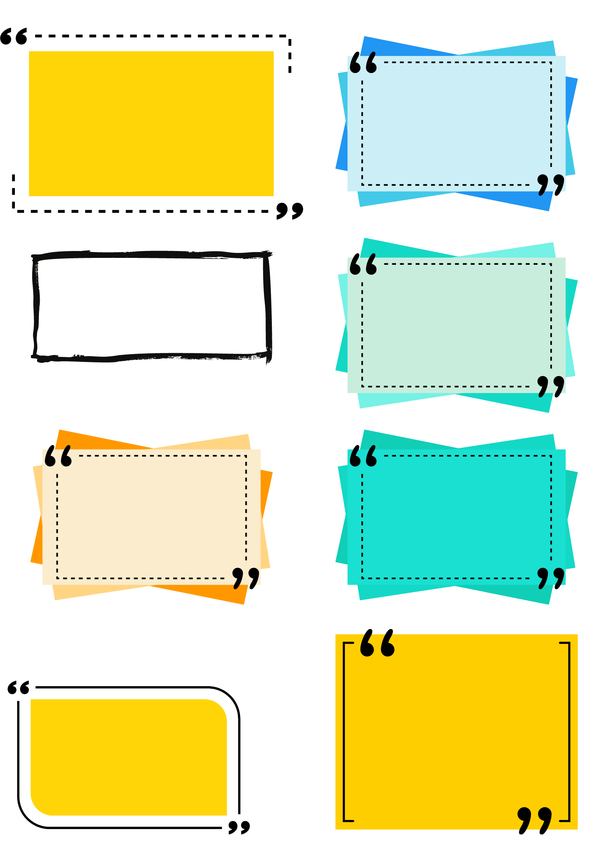
6-1 العمليات على الدوال وتركيب دالتين
رابط الدرس الرقمي
فيما سبق
درست إيجاد قيم الدوال
و الآن
أجري العمليات على الدوال.
أجدُ تركيب الدوال.
المفردات
تركيب الدالتين

Slide 4

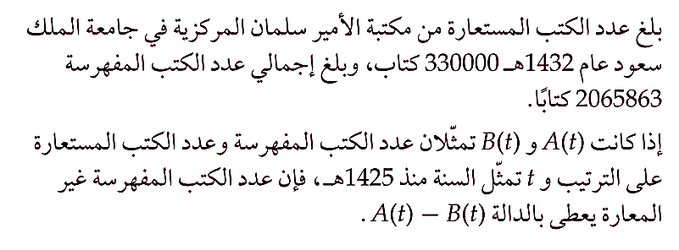
لماذا؟

Slide 5
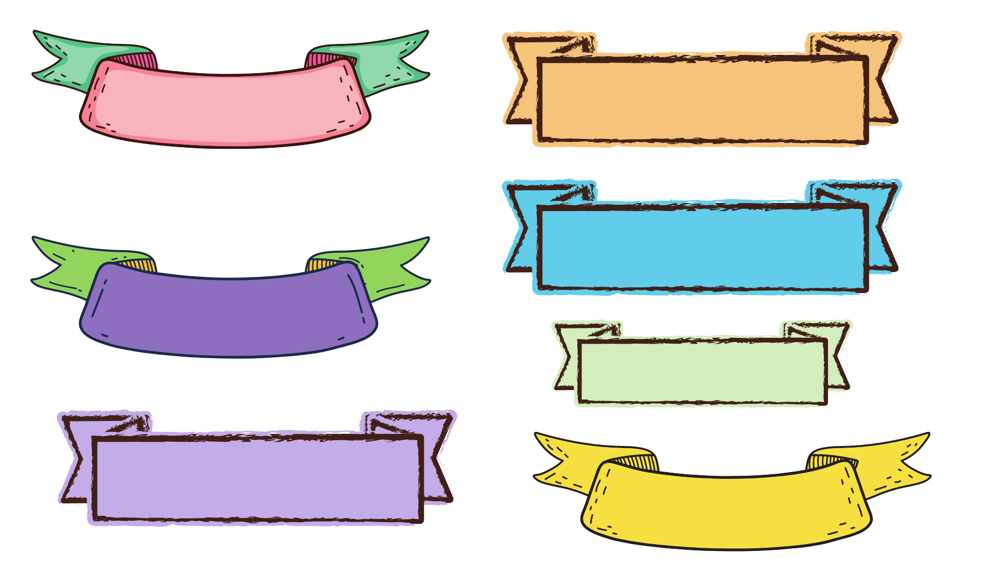
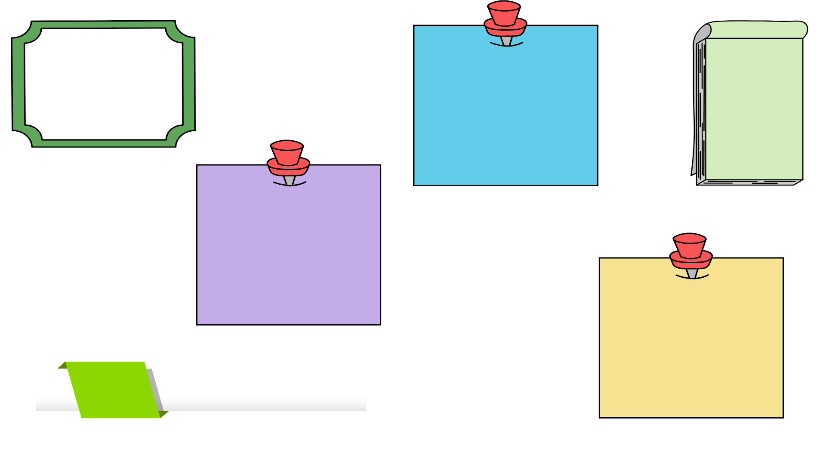

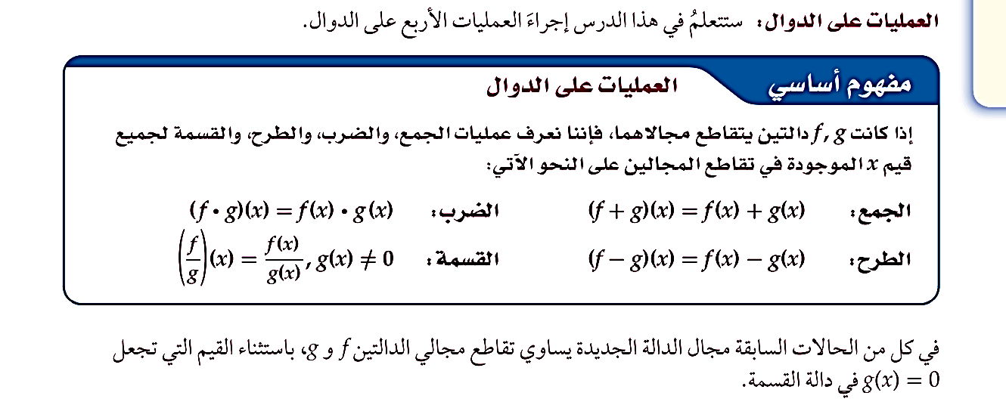
العمليات على الدوال
مفهوم أساسي

Slide 6

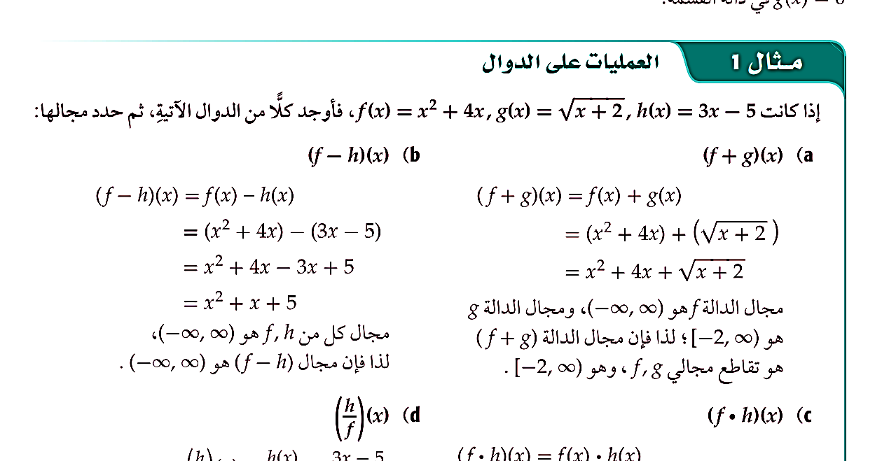
مثال 1
العمليات على الدوال

Slide 7

الحل
b
a

Slide 8
الحل
d
c

Slide 9
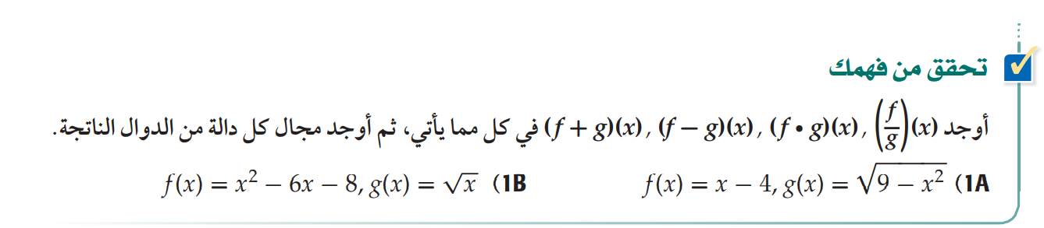
تحقق من فهمك

Slide 10
الحل
1A

Slide 11
الحل
1B

Slide 12
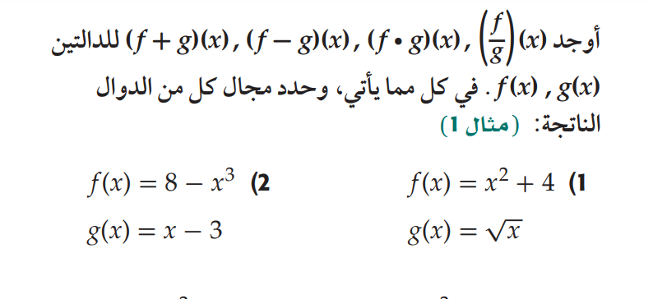

تدرب
وحل المسائل

Slide 13
الحل
1

Slide 14
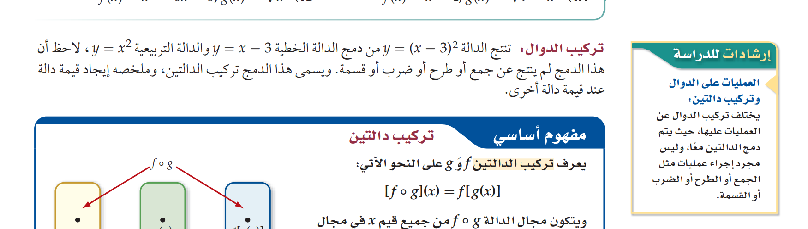
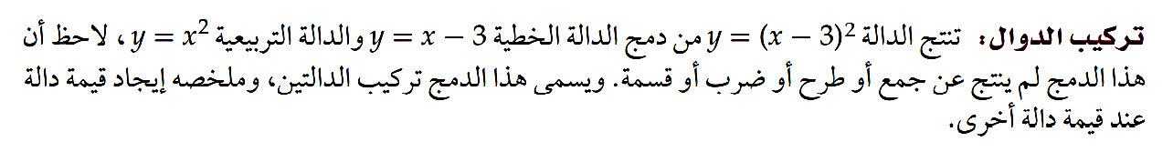


Slide 15
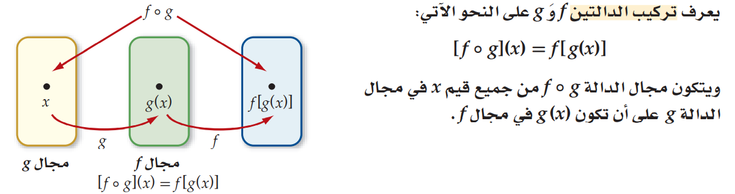
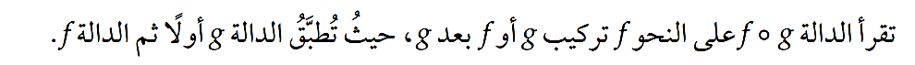
تركيب دالتين
مفهوم أساسي

Slide 16
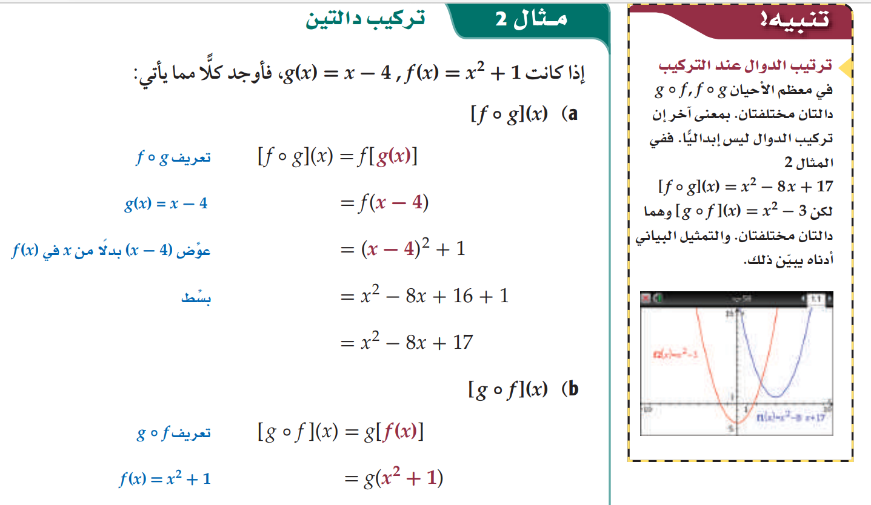

مثال 2
تركيب دالتين

Slide 17
الحل
a

Slide 18
الحل
b

Slide 19
الحل
c

Slide 20
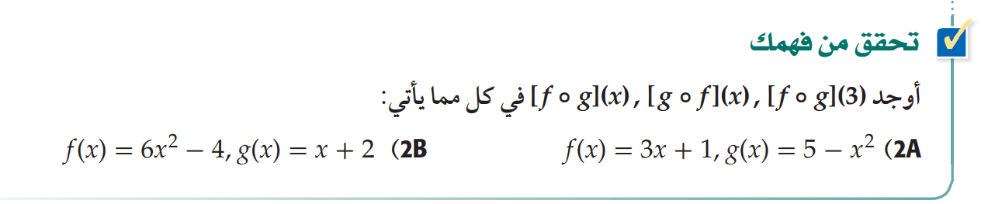
تحقق من فهمك

Slide 21
الحل
2A

Slide 22
الحل
2B

Slide 23
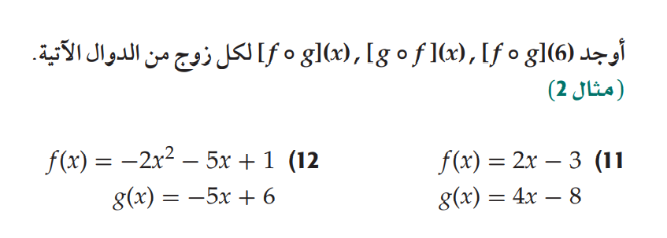
تدرب
وحل المسائل

Slide 24
الحل
11

Slide 25
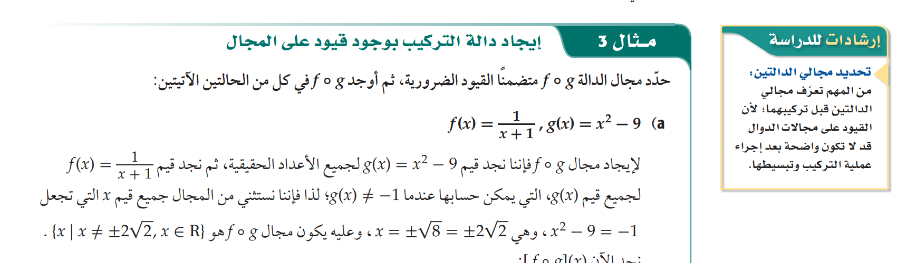
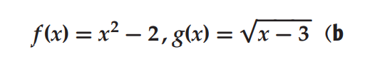
مثال 3
إيجاد دالة التركيب بوجود قيود على المجال

Slide 26
الحل
a

Slide 27
الحل
b

Slide 28
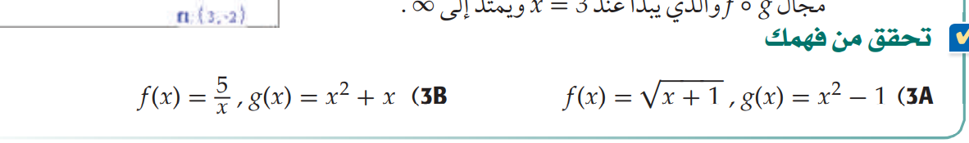
تحقق من فهمك

Slide 29
الحل
3A

Slide 30
الحل
3B

Slide 31
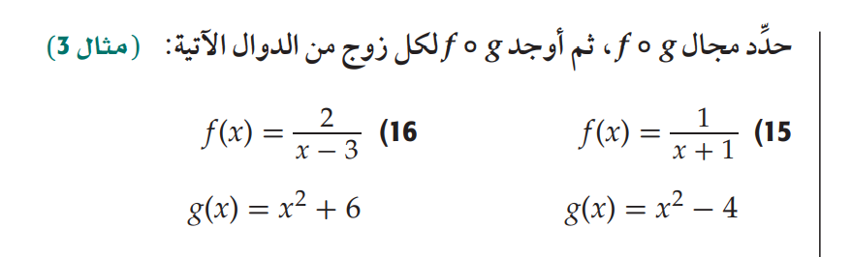
تدرب
وحل المسائل

Slide 32
الحل
15

Slide 33
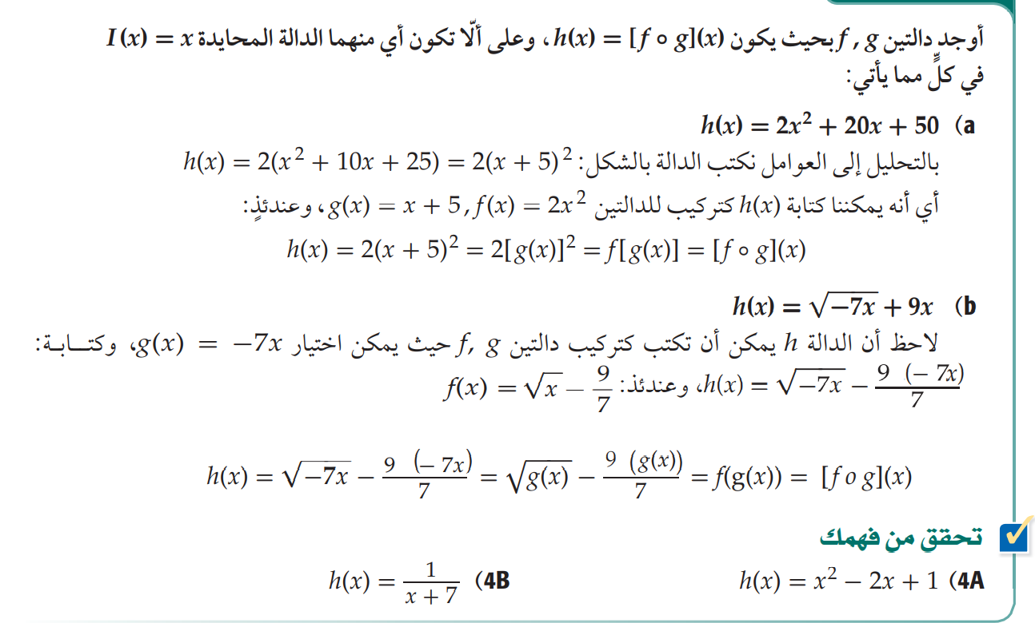
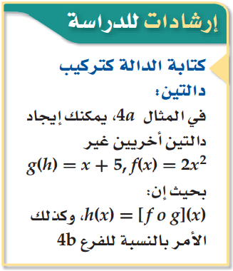
مثال 4
كتابة الدالة كتركيب دالتين

Slide 34

الحل
b
a

Slide 35
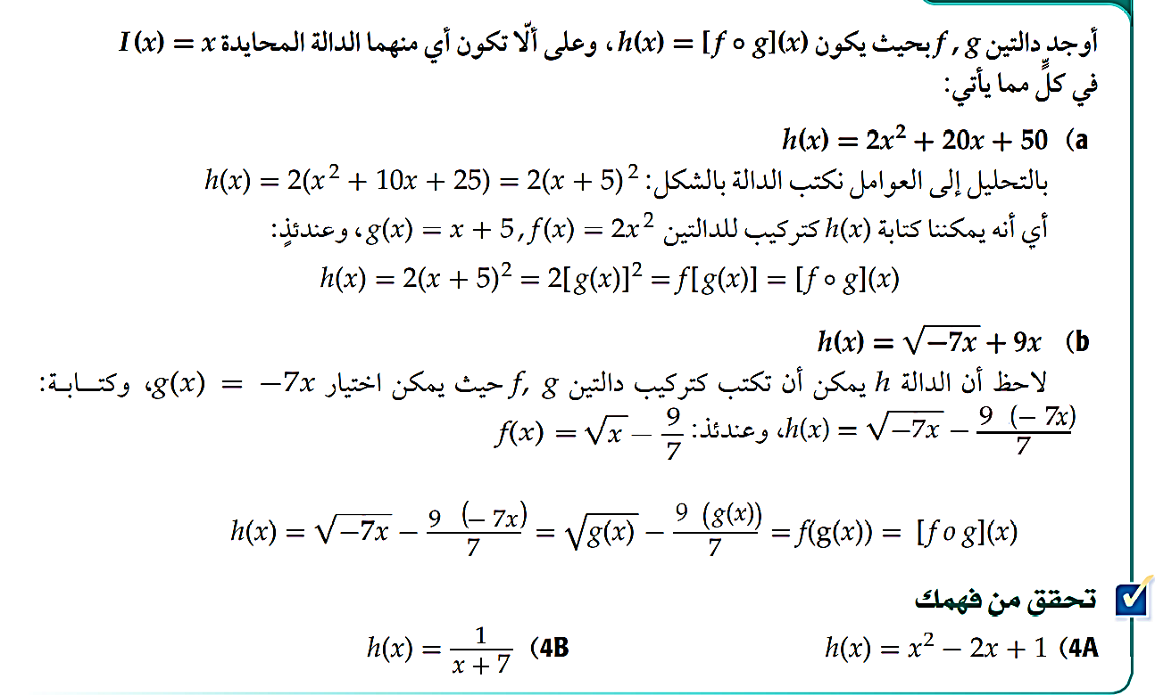
تحقق من فهمك

Slide 36
الحل
4A

Slide 37
الحل
4B

Slide 38
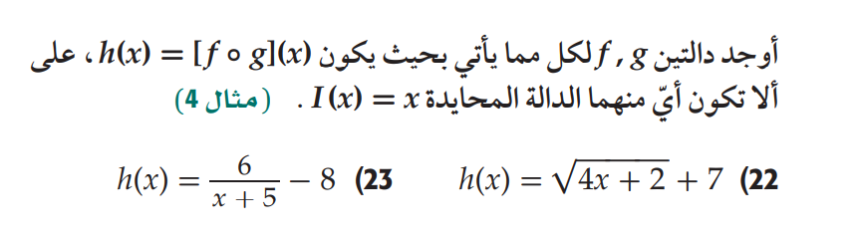
تدرب
وحل المسائل

Slide 39
الحل
22

Slide 40
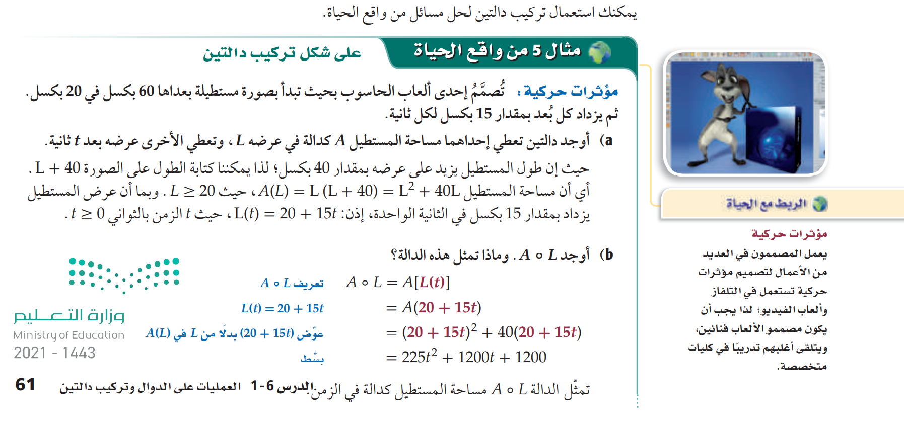
مثال 5
تركيب دالتين

Slide 41
الحل
a

Slide 42
الحل
b

Slide 43
الحل
c

Slide 44
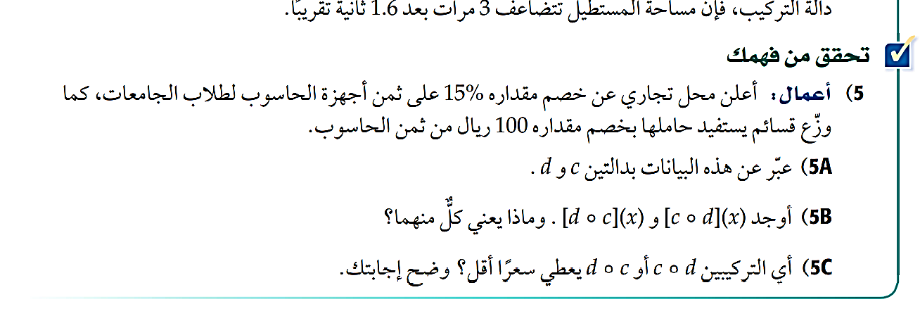
تحقق من فهمك

Slide 45
الحل
5A

Slide 46
الحل
5B

Slide 47
الحل
5C

Slide 48
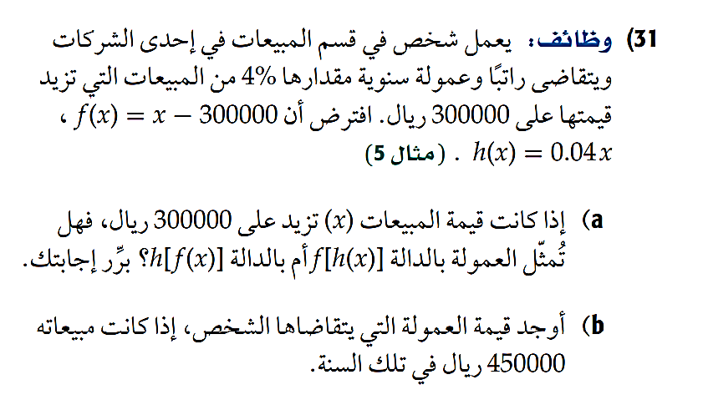
تدرب
وحل المسائل

Slide 49
الحل
a

Slide 50
الحل
b

Slide 51
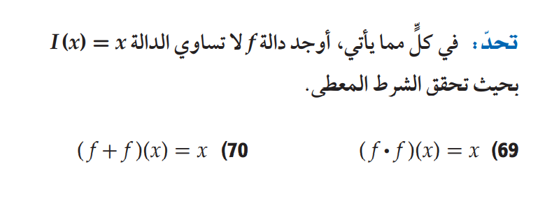

مسائل
التفكير العليا

Slide 52



تم بحمد الله
مع تمنياتي لكم بالتوفيق والنجاح
حساباتي على السوشيال ميديا

